Slide 1
Проектно-исследовательская деятельность в начальной школе на уроках и во внеурочное время..
Презентацию подготовила учитель начальных классов : Шамсадова Антонина Ивановна.

Slide 2
Виды проектов
Исследовательские проекты .
Творческие проекты .
Приключенческо-игровые проекты
Информационные проекты .
Практико-ориентированные проекты .

Slide 3
Исследовательские проекты имеют четкую продуманную структуру, которая практически совпадает со структурой реального, научного исследования: актуальность темы; проблема, предмет и объект исследования; методы исследования, обсуждение результатов, выводы и рекомендации. Исследовательские проекты – одна из наиболее распространенных форм данного вида деятельности. Примером являются работы, выполненные в рамках школьного экологического мониторинга.

Slide 4
Проект «Кормушка»
Во внеурочное время ребята решили исследовать жизнь птиц, которые остались зимовать у нас. Возникла тема проекта, а затем и проблема –накормить птиц. Были обсуждены методы- изготовить кормушки. После этого готовые кормушки развесили на школьном дворе ,насыпали корм и убедились, что птицы склевали корм и прилетали на это место в поисках пищи. Таким образом результат проекта был достигнут.Были сделаны выводы и дальше подкармливать птиц. Ребята 4 класса порекомендовали остальным ученикам помочь в подкормке птиц.

Slide 5
Вот как мы спасаем птиц!

Slide 6
Мальчики 4 класса подготовили самостоятельно сценарий праздника 8 Марта и провели его.
Творческие проекты не имеют детально проработанной структуры совместной деятельности учащихся – она только намечается и далее развивается с требованиями к форме и жанру конечного результата. Это может быть стенная газета, сценарий праздника, видеофильм ит.д.

Slide 7
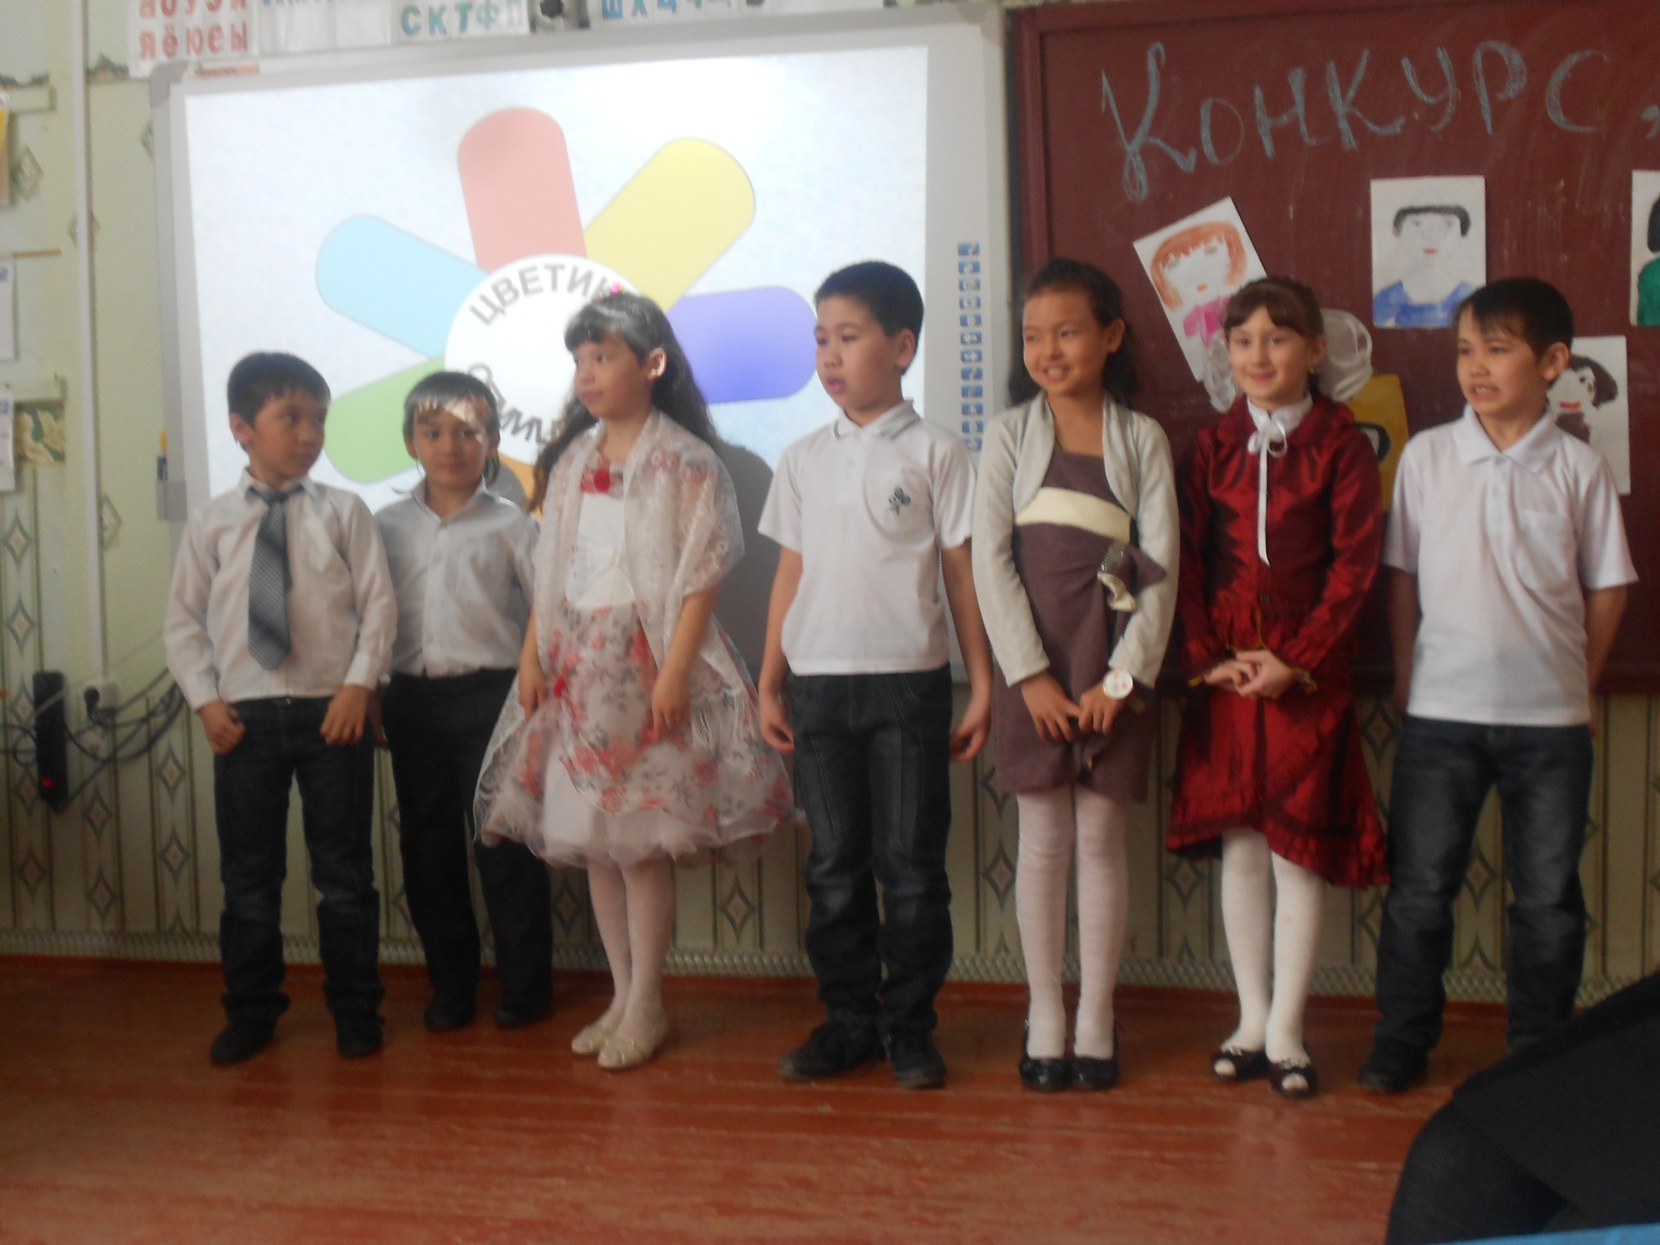

Slide 8
Приключенческо-игровые проекты требуют большой подготовительной работы. Принятие решения осуществляется в игровой ситуации. Участники выбирают себе определенные роли. Результаты таких проектов чаще вырисовываются к моменту завершения действия

Slide 9
Ребята в течении года собирали информацию о сезонных изменениях в природе ,анализировали их. Сделали вывод.
Информационные проекты направлены на сбор информации о каком-либо объекте, явлении, на ознакомление участников проекта с этой информацией, её анализ и обобщение фактов.

Slide 10
Экскурсия на берег реки. Ребята собирали информацию об изменении покрова пруда(осенью, зимой).Были сделаны выводы ,что лёд начал таять, а значит пришла весна.

Slide 11
Практико-ориентированные проекты отличает четко обозначенный с самого начала характер результата деятельности его участников. Этот результат обязательно должен быть ориентирован на социальные интересы самих участников. Этот проект требует четко продуманной структуры, которая может быть представлена в виде сценария, определения функции каждого участника и участия каждого из них в оформлении конечного результата. Целесообразно проводить поэтапные обсуждения, позволяющие координировать совместную деятельность участников.
Используя этот вид проекта ребята 4 класса приготовили презентацию «Прощай начальная школа!(фотоматериал собирали всем классом 3 года), а Аделина её выполнила .Эту работу мы покажем на нашем выпускном бале.

Slide 12
Критерии успеха над проектом
• Создана активная команда участников проекта, способная продолжить работу в будущем.
• Достигнут конечный результат.
• Результат проекта может быть использован другими коллективами.
• Информация о проекте широко распространена.
• Затронуты все аспекты: природный, социальный, экономический.
• Получено удовольствие от своей деятельности.

Slide 13
Перед проведением работы по каждому из проектов учителем должна быть четко выстроена логическая схема:
• Задачи: создать, провести, обеспечить, привлечь, подготовить, выполнить…
• Методы-виды деятельности.
• Результат.
Проект может выполняться индивидуально или группой. Наилучший результат получается в групповых проектах, комплексных коллективных работах, направленных на решение конкретных проблем с максимальной степенью участия школьников на всех этапах.

Slide 14
Метод проектов является педагогической технологией, актуализирующей субъектную позицию ребенка в педагогическом процессе, является методом, идущим от детских потребностей и интересов, возрастных и индивидуальных особенностей детей. Это один из немногих методов, выводящий педагогический процесс из стен школы в окружающий мир. Уже тринадцать лет работаю по учебно-методическому комплекту «Школа 2100». Одной из особенностей данного комплекта является то, что материал каждого учебника разделен на две части: инвариантную (включает задания обязательные для всех учащихся) и вариативную (задания, выполняемые по выбору учителя и учащихся). Вариативная часть по каждому предмету предусматривает организацию проектной деятельности младших школьников, выступая связующим звеном между урочной и внеурочной деятельностью учащихся.

Slide 15
Проектная деятельность, по замыслу авторов УМК «Школа 2100», организуется в виде двух взаимосвязанных блоков работы:
сбор сведений по теме проектной деятельности;
работа над своими проектами, включенными в содержание темы.
Как показал опыт, данный авторский подход в работе над проектом позволяет максимально привлечь всех детей к проблеме, расширить их кругозор, задумать и реализовать свой замысел, получив при этом удовлетворение от проделанной работы. Покажу на примере учебного проекта по ОЗОЖ «Семья и наши традиции» как строится работа на разных этапах:

Slide 16
Цель проекта: - повысить интерес учащихся к истории своей семьи. После объявления и совместного обсуждения темы на уроке окружающего мира, учащиеся пришли к выводу, что тема «Семья» имеет множество интересных подтем, такие как: «Родословная семьи», «Семейные традиции» и другие. Учителем было предложено выбрать наиболее интересующую их тему. Учащиеся разбились на группы, кто-то предпочел работать индивидуально. На этапе сбора информации учащиеся учились пользоваться справочной литературой: энциклопедиями, словарями, справочниками. Помощь в сборе информации оказывали и взрослые (родители, родственники). Стоит отметить, что в процессе работы над проектом и получении новой информации у ребят появились новые мысли и предложения.

Slide 17
Презентация проектов состоялась на обобщающем уроке «ОЗОЖ» по теме «Семья и наши традиции ». После вступительного слова учителя результаты своей работы представили ученики. После завершения презентации вместе с учащимися обсуждается проделанная работа и подводятся итоги. Важно отметить положительные моменты работы над проектом, но в то же время необходимо обратить внимание и на недостатки, если они есть. Использование метода проектов способствует более углубленному изучению учебного материала. В работе над проектом увидела, как можно решить задачу развития у детей класса навыков общения, взаимодействия и сотрудничества, готовности к обсуждению проблемной ситуации и умения находить конструктивные решения.

Slide 18
Анализируя опыт работы, прихожу к такому выводу, что результат зависит от состава и организации работы.
Особое внимание следует обратить на следующие моменты:
• Баланс ролей;
• Четкость целей.
• Согласованность задач, поставленных перед каждым членом.
• Выработка единой системы ценностей.
• Формирование умения выходить из конфликтных ситуаций.
• Воспитание поддержки и взаимного доверия.
• Разработка подходящей методики работы.
• Обеспечение успешного руководства со стороны учителя.
• Регулярный отчет о проделанной работе
• Ориентация на индивидуальное развитие каждого ребенка
• Развитие навыков общения.

Slide 19
Отчет должен содержать следующие разделы: 1.Введение. 2Отчёт о проделанном исследовании. 3.Выводы и прогноз. 4.Программа действий.

Slide 20
• Введение, в котором следует четко сформулировать цель исследования (она должна быть отражена и в названии проекта) и указать проблему, на решение которой направлено исследование, место, сроки и продолжительность выполнения, состав исследовательской группы.
• Отчет о проведенных исследованиях: описание объекта исследования, методика работы, полученные результаты. Результаты должны быть систематизированы в соответствии с целью исследования и представлены в наиболее удобном для интерпретации виде: в таблицах, графиках, диаграммах, тезисах.

Slide 21
• Выводы и прогноз: на основании полученных результатов оценивается состояние объекта на момент проведенного исследования. Можно прогнозировать изменение этого состояния в ближайшее время и в отдаленном будущем при сохранении существующей ситуации.
• Программа действий: описать мероприятия, выполненные самими ребятами, и рекомендации – перечень дел, которые дети планируют выполнить, в том числе совместно с кем-то.

Slide 22
Для учителя начальных классов эта работа является дополнительной нагрузкой но все окупается, в учащихся происходят изменения: на уроках они самостоятельно формулируют тему, цели, подбирают нужную информацию, раскованно выступают перед аудиторией. Увеличилось количество учащихся, владеющих компьютером, дети научились составлять презентации. Увеличилось количество посещений школьной библиотеки.

Slide 23
Что дает работа над проектом?
Эта работа позволяет учащимся увидеть все многообразие окружающего мира:
• Дети беседуют с родителями, родными, соседями, знакомыми, учителями.
• Приносят в класс литературу, анализируют статьи.
• Делают вырезки и группируют их по тематическим блокам.
• Совершают учебные экскурсии по родному краю.
• Посещают библиотеку и другие учреждения культуры.
• Занимаются краеведческой работой .

Slide 24
На основе полученной информации:
• Составляют списки, отчеты.
• Выпускаю стенные газеты, книжки-раскладушки.
• Выступают перед учениками своего класса или школы.
• Пишут рефераты и готовят презентации.
• Фотографируют.
• Рисуют.
Работа над экологическими проектами способствует формированию принципов повседневной жизни человека на Земле во взаимодействии со всем окружением.

Slide 25
В начальной школе закладываются те умения, которые позволят учащимся стать субъектом своей деятельности, развиваются способности самостоятельно получать информацию из разных источников, организовывать свою деятельность, успешно общаться со сверстниками и взрослыми. Задача учителя – организовать учебный процесс так, чтобы обще учебные умения и навыки стали основой для получения знаний. Для решения этой задачи необходимо использовать проектно-исследовательский метод на уроках, организовывать исследовательскую деятельность и во внеурочное время.

Slide 26
Для учителя начальных классов эта работа является дополнительной нагрузкой но все окупается, в учащихся происходят изменения: на уроках они самостоятельно формулируют тему, цели, подбирают нужную информацию, раскованно выступают перед аудиторией. Увеличилось количество учащихся, владеющих компьютером, дети научились составлять презентации. Увеличилось количество посещений школьной библиотеки.

